Slide 1
웹프레임워크 week2
20155137
안원영

Slide 2
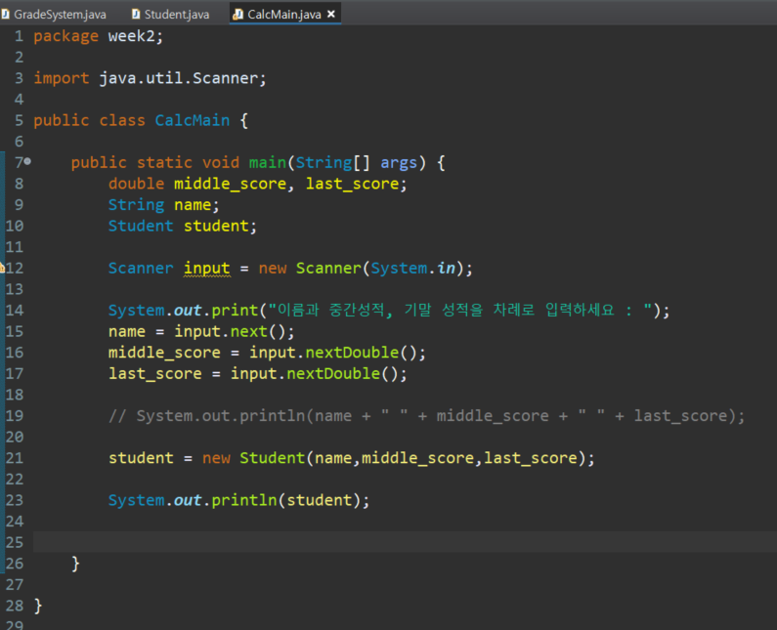
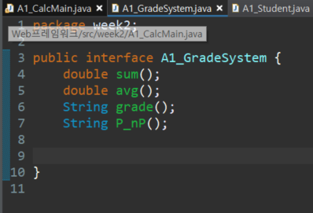
인터페이스 : GradeSystem
메인 : CalcMain

Slide 3
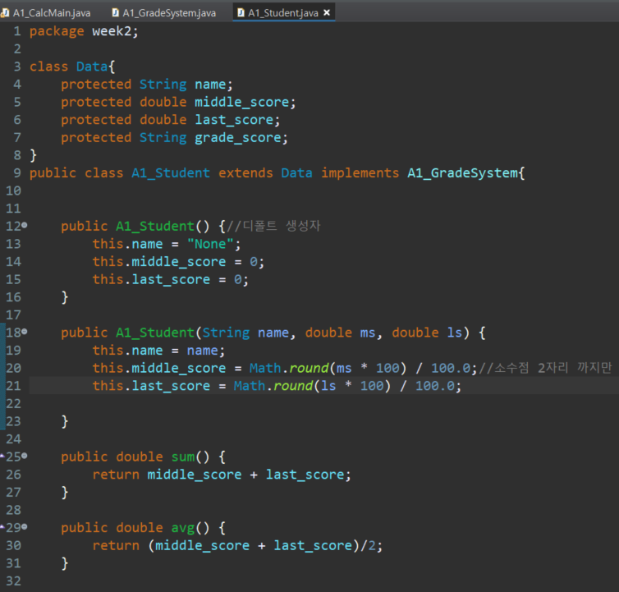
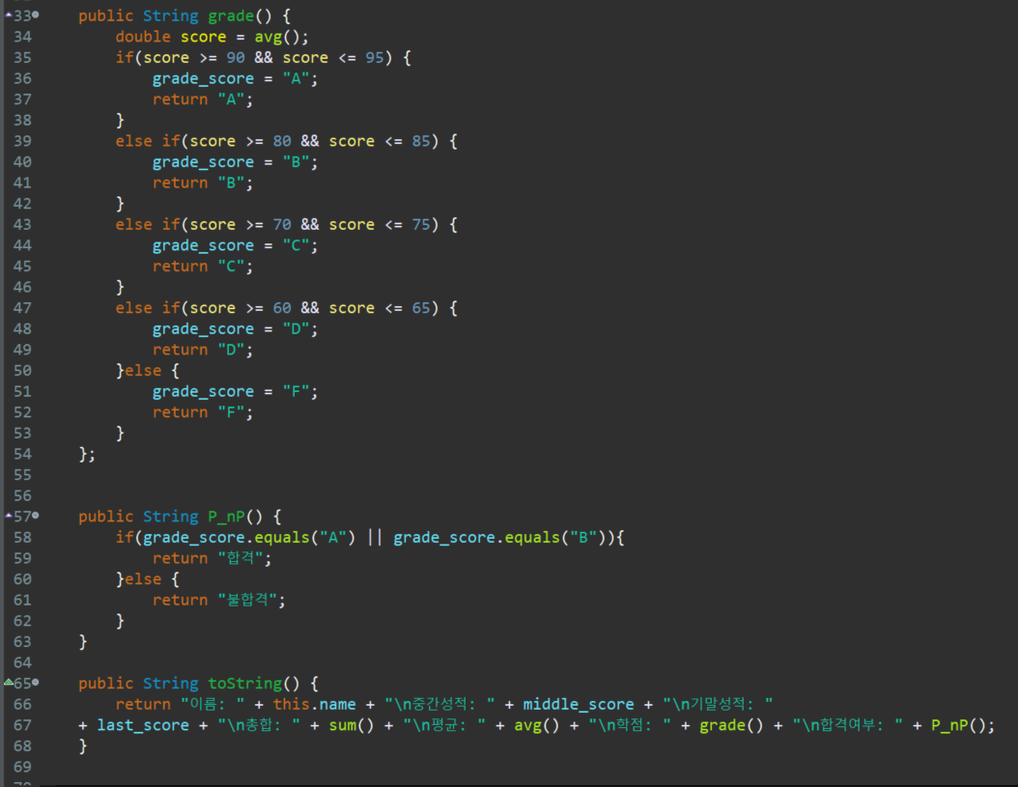
객체 : Student

Slide 4
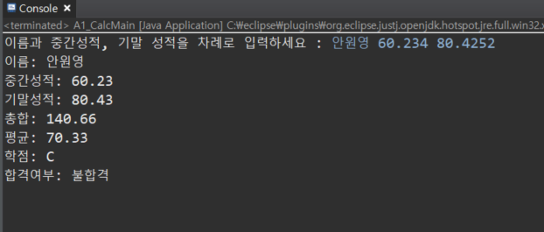
실행화면

